Slide 1
Формули в табличному процесорі
7 клас
Автор:
Нос Роман Васильович

Slide 2
Формула
У клітинки таблиці можна вводити не лише конкретні значення (числові та текстові дані), а й формули. За допомогою формул виконують обчислення з використанням значень, що розміщуються в інших клітинках таблиці.
Формула — це вираз, що може містити числові дані, адреси клітинок чи їх діапазонів, функції та знаки арифметичних операцій.
=(B1 + B2)/3

Slide 3
Запис формули в середовищі табличного процесора завжди починається зі знака « = » для того, щоб можна було відрізняти формули від даних.
Наприклад, формула може мати такий вигляд: =(B1 + B2)/3
B1, B2 | -адреси клітинок
3 | -число
+ / | -знаки арифметичних операцій

Slide 4
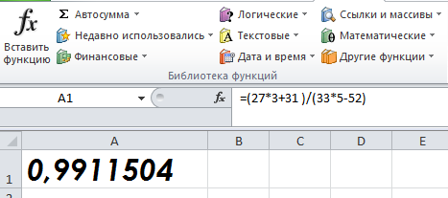
Цікавинка
На відміну від запису формул у математиці, формули в клітинках електронних таблиць, так само, як мовою і програмування, записують у рядок. $\frac{27∗3+31}{33∗5−52}$
формула виглядатиме так:
=(27*3+31 )/(33*5-52)

Slide 5
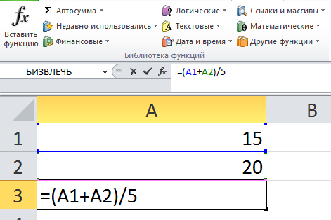
Формула відображається у рядку формул. А її результат по завершенні введення — у відповідній клітинці, наприклад, A3. Для перевірки правильності написання формули при її уведенні або редагуванні посилання на різні клітинки позначаються різними кольорами, і навколо таких клітинок на екрані відображаються рамки відповідного кольору.

Slide 6
Порядок арифметичних дій
Порядок виконання арифметичних дій у формулах визначається пріоритетом операцій за правилами математики.
Знак арифметики | Арифметична операція
^ | Піднесення до степеня
* / | Множення та ділення
+ - | Додавання та віднімання

Slide 7
Порядок арифметичних дій
Піднесення до степеня виконується в першу чергу, потім — множення й ділення. Останніми виконуються операції додавання й віднімання. Усі операції виконуються в порядку запису послідовно зліва направо. За допомогою використання дужок можна змінити порядок виконання арифметичних операцій: вираз, записаний у дужках, обчислюється в першу чергу.
Наприклад, якщо в клітинку треба ввести формулу для обчислення значення виразу
$\frac{25∗5+31}{12∗3−23}−5^{2}∗2$
то вона виглядатиме так:
=(25*5+31)/(12*3-23)-5^2*2

Slide 8
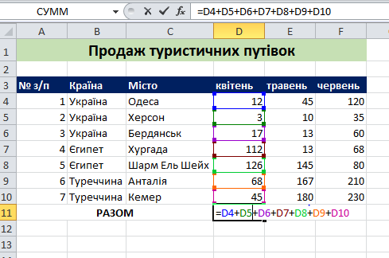
Введення формул
Адреси клітинок при створенні формул можна задавати різними способами. Найзручніше клацнути мишею на відповідній клітинці чи виділити діапазон клітинок.

Slide 9
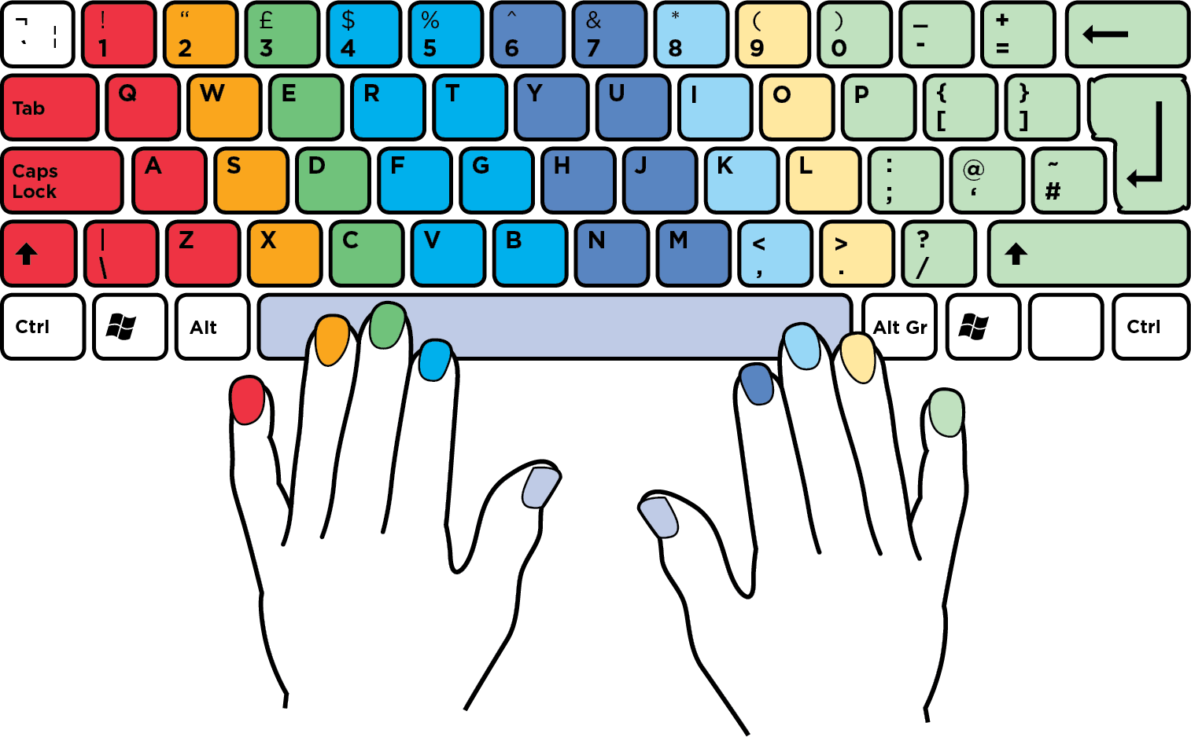
Введення формул
Можливо вводити адреси клітинок із клавіатури, то важливо слідкувати, щоб вводилися символи латинського алфавіту.

Slide 10
Редагування формул
Для редагування формули слід помістити курсор у рядок формул і внести необхідні зміни

Slide 11
Редагування формул
Також можна переглядати й редагувати формули безпосередньо в клітинці. Для цього потрібно двічі клацнути по ній мишею.

Slide 12
Функції табличного процесора
Табличний процесор містить набір вбудованих функцій, які можуть використовуватись у формулах. До основних функцій належать знаходження: сума, кількість, середнє значення, максимальне та мінімальне значення.
Ці функції використовують для аналізу даних в електронних таблицях.
Наприклад, для знаходження:
найбільшої вартості покупки,
найнижчої оцінки в таблиці успішності учнів,
середньої температури розчину під час проведення досліду,
кількості учасників змагань тощо.

Slide 13
Приклади вбудованих функцій в excel
Функція та її призначення | Приклад запису функції та її результат
МАХ(діапазон) Знаходить максимальне число серед чисел у вказаному діапазоні клітинок | МАХ(D5:К5) Найбільше із чисел у діапазоні клітинок D5:К5
МІN(діапазон) Знаходить мінімальне число серед чисел у вказаному діапазоні клітинок | МІN(3:5) Найменше число серед чисел у рядках 3, 4 та 5
SUM(діапазон) Обчислює суму чисел у вказаному діапазоні клітинок | SUM(В10:С15) Сума чисел з діапазону клітинок В10:С15
AVERAGE(діапазон) Обчислює середнє арифметичне чисел у вказаному діапазоні клітинок | AVERAGE(А1:А100) Середнє арифметичне чисел з діапазону клітинок А1:А100

Slide 14
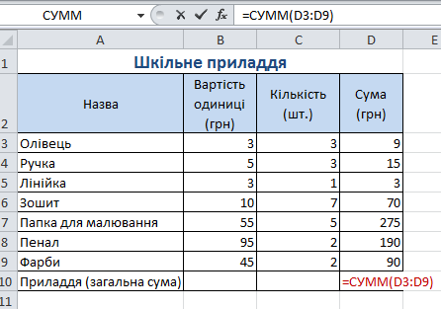
Для спрощення використання у формулах діапазонів клітинок і пояснення даних, що містяться у клітинках, їм можна задати ім’я.
Наприклад, при обчисленні суми канцелярського приладдя для школяра діапазону клітинок D3:D9 можна надати ім'я
Вартість_товарів

Slide 15
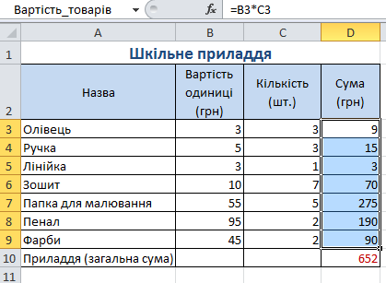
Для іменування діапазону клітинок потрібно його виділити, у полі Ім'я замість адреси ввести з клавіатури ім'я, наприклад, Вартість_товарів, та натиснути Enter.

Slide 16
Дякую за увагу
Презентація завершена

